Slide 1
День мамы
Воспитатели: Пивцайкина М.Б.
Истигечева И.С.
2015 год

Slide 2
Мама – самый лучший друг! Это знают все вокруг. Если нам совсем невмочь, Мама сможет нам помочь. Заболеем – мама рядом, Мамы знают, что нам надо. Плакать станем – приголубят, Мамочки нас очень любят! Даже самый верный друг Может нас обидеть вдруг, Только мамы наши беды
могут превратить в победы. Вот поэтому, друзья, Маму не любить нельзя, Даже лучшая подруга
Не заменит маму – друга!

Slide 3
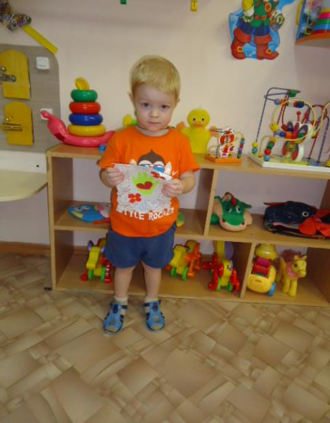
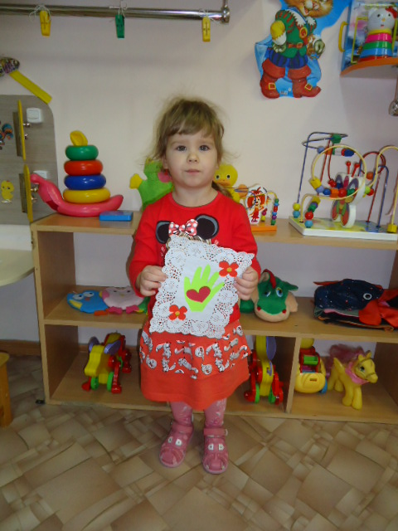
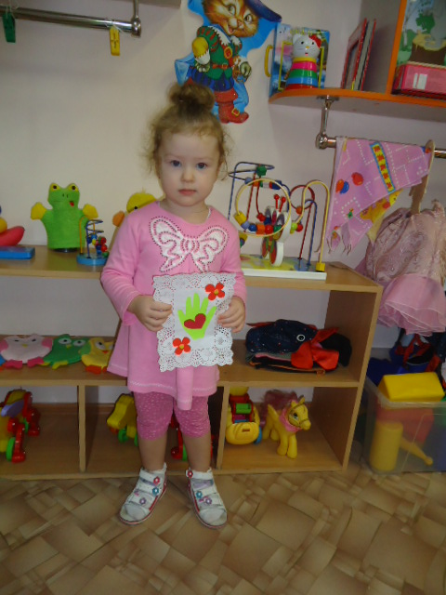
Мама ты самая добрая

Slide 4
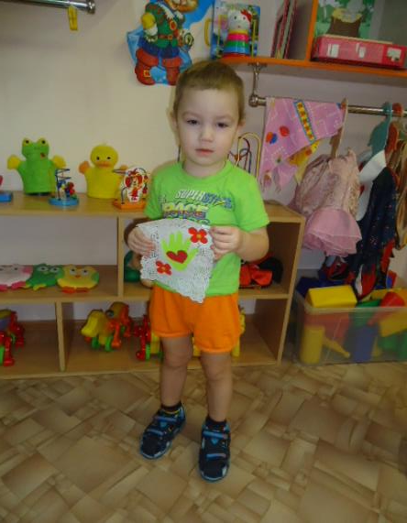
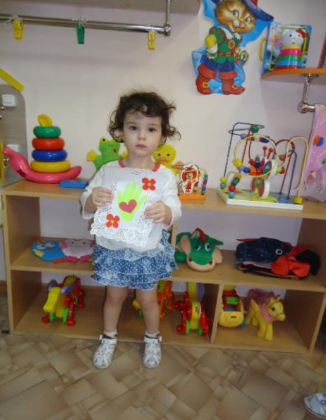
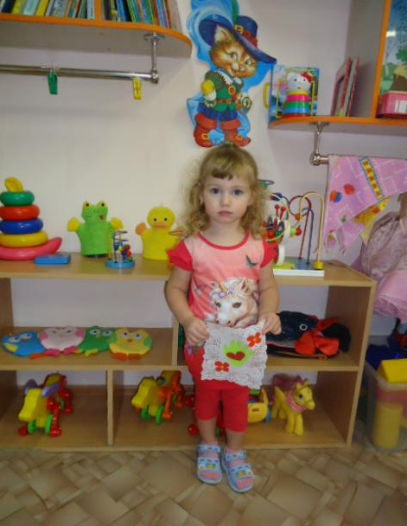
Мама ты самая красивая

Slide 5
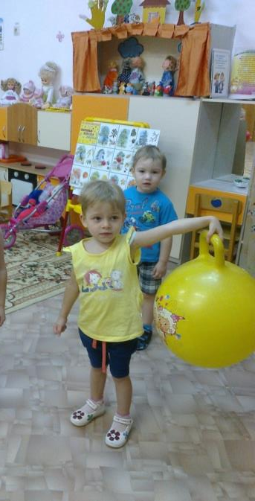
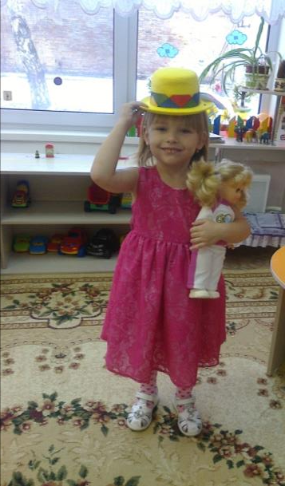
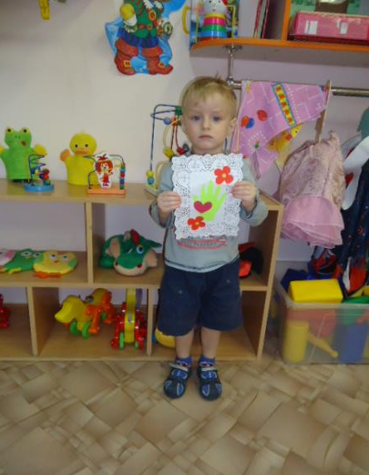
Мама ты самая мудрая

Slide 6
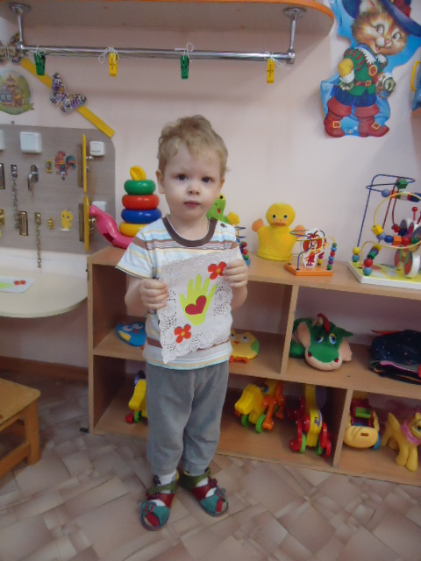
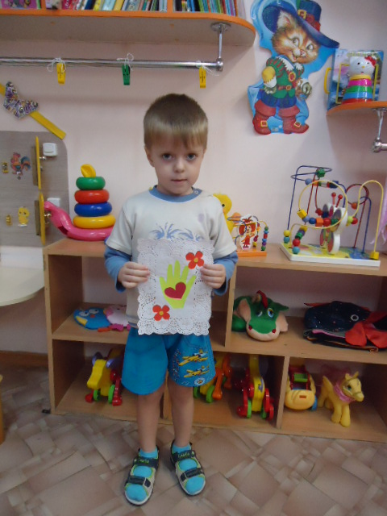
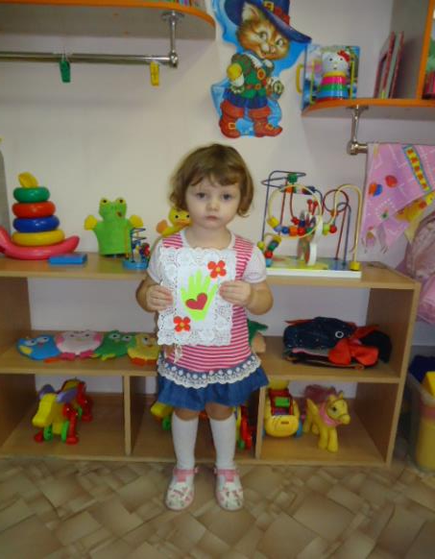
Мама ты самая ласковая

Slide 7
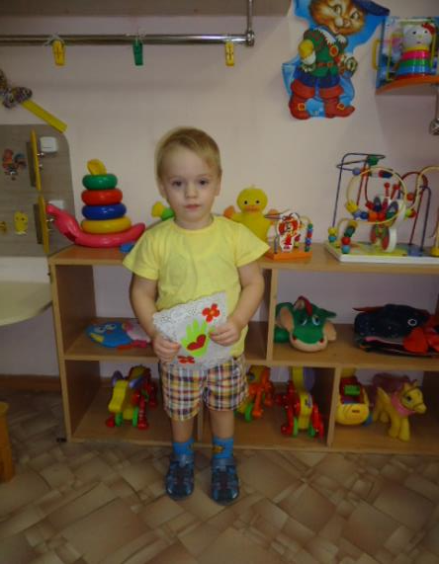
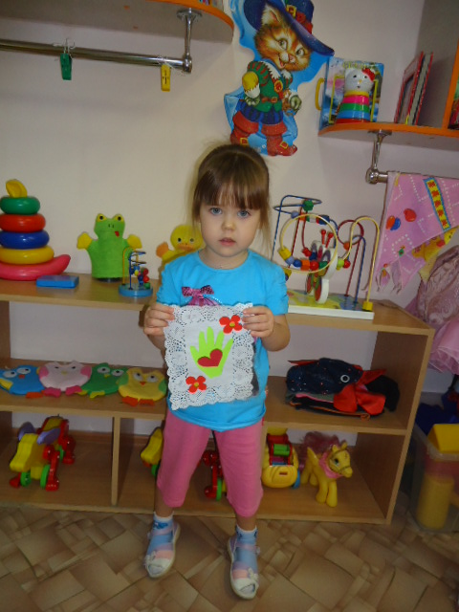
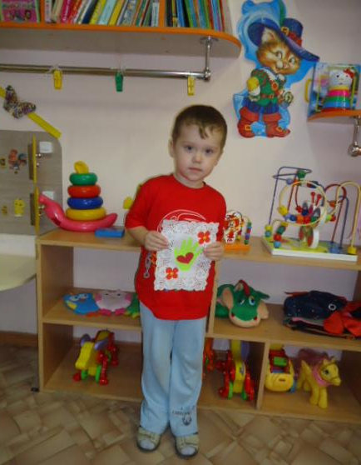
Мама ты самая заботливая

Slide 8
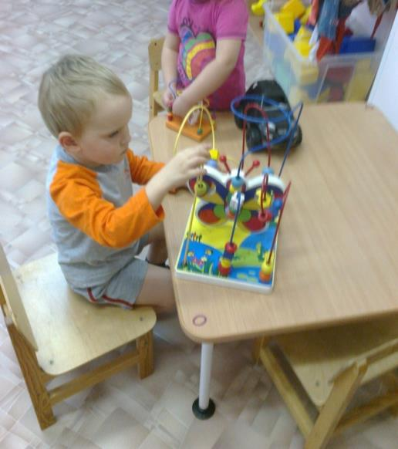
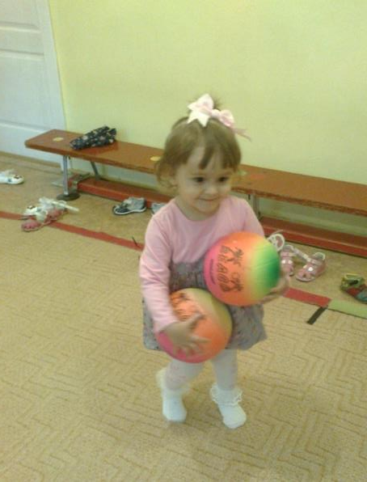
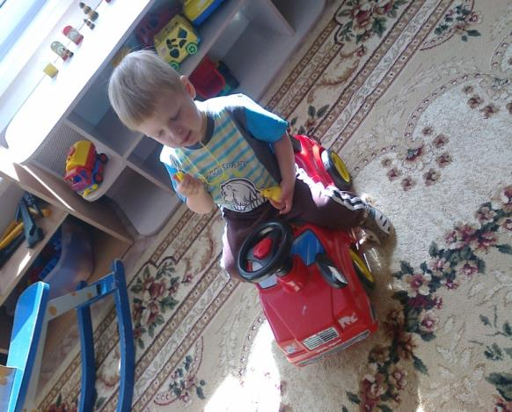
Мама ты самая весёлая

Slide 9
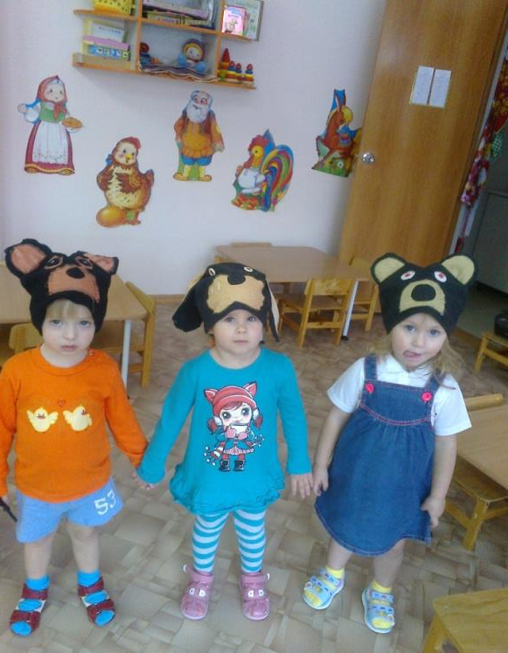
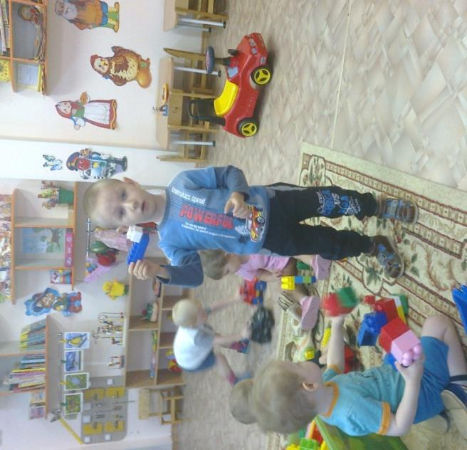
Мама ты самая не обыкновенная

